Slide 1
О ВСЕРОССИЙСКОЙ ПЕРЕПИСИ НАСЕЛЕНИЯ 2020

Slide 2
Сроки проведения Всероссийской переписи населения 2020 года
С 1 по 31 октября 2020 года
ВПН-2020 – часть Всемирной программы переписей раунда 2020 года
2019
год – переписи в 28 странах
год – переписи в 50 странах
2020

Slide 3
Всероссийская перепись населения 2020 года
Цель
Основные принципы
Формирование официальной статистической информации о численности и структуре населения, его распределении по территории Российской Федерации в сочетании с национальным и языковым составом населения, уровнем образования и другими социально-экономическими характеристиками.
Всеобщность охвата;
получение сведений непосредственно от населения;
самоопределение жителей при ответах на вопросы без предъявления каких-либо документов;
конфиденциальность полученной информации.

Slide 4
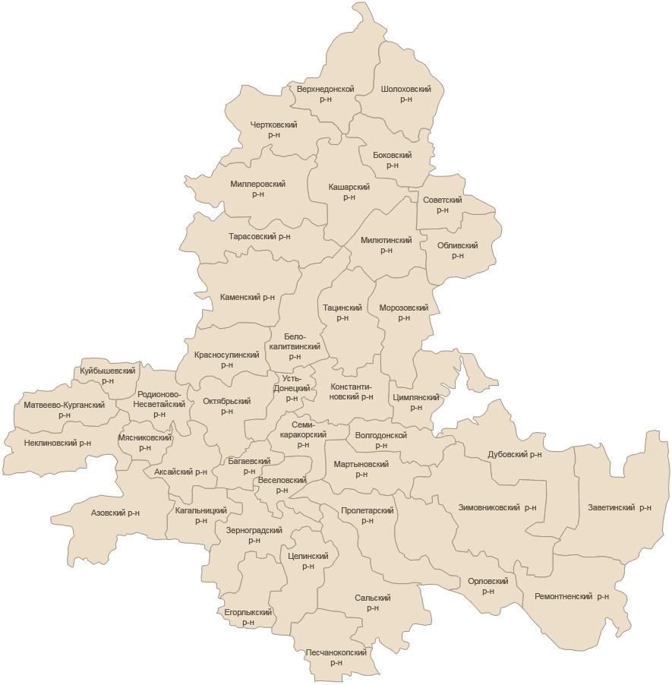
Ростовская область
6-е место по численности населения
среди субъектов Российской Федерации
(на 01.01.2019 - 4202,3 тыс. человек)
12 городских округов
43 муниципальных
района
408 городских и сельских поселений
2266 сельских населенных пункта

Slide 5
Задачи подготовительного периода
Формирование адресной базы помещений
Формирование предварительной численности населения
Наведение порядка в адресном хозяйстве
Переписное районирование – деление территорий населенных пунктов на счетные и переписные участки
Подбор переписного персонала

Slide 6
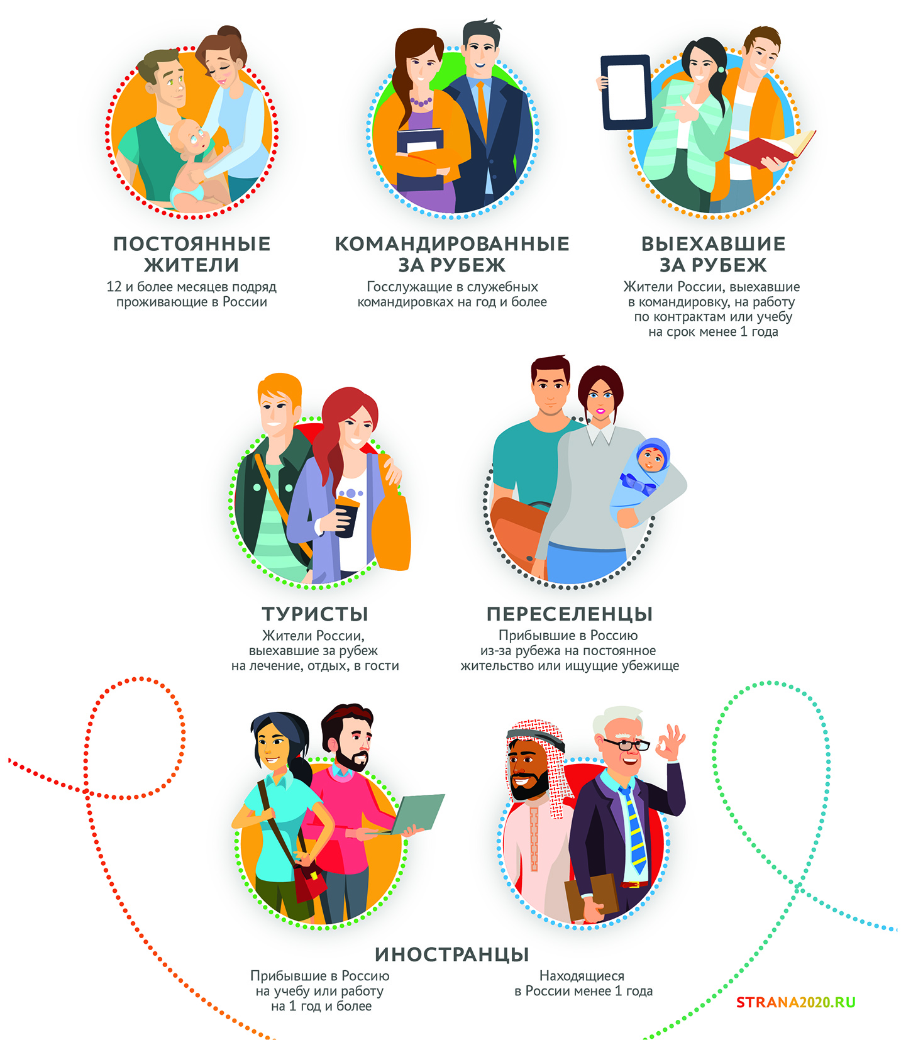
кого будут переписывать?

Slide 7
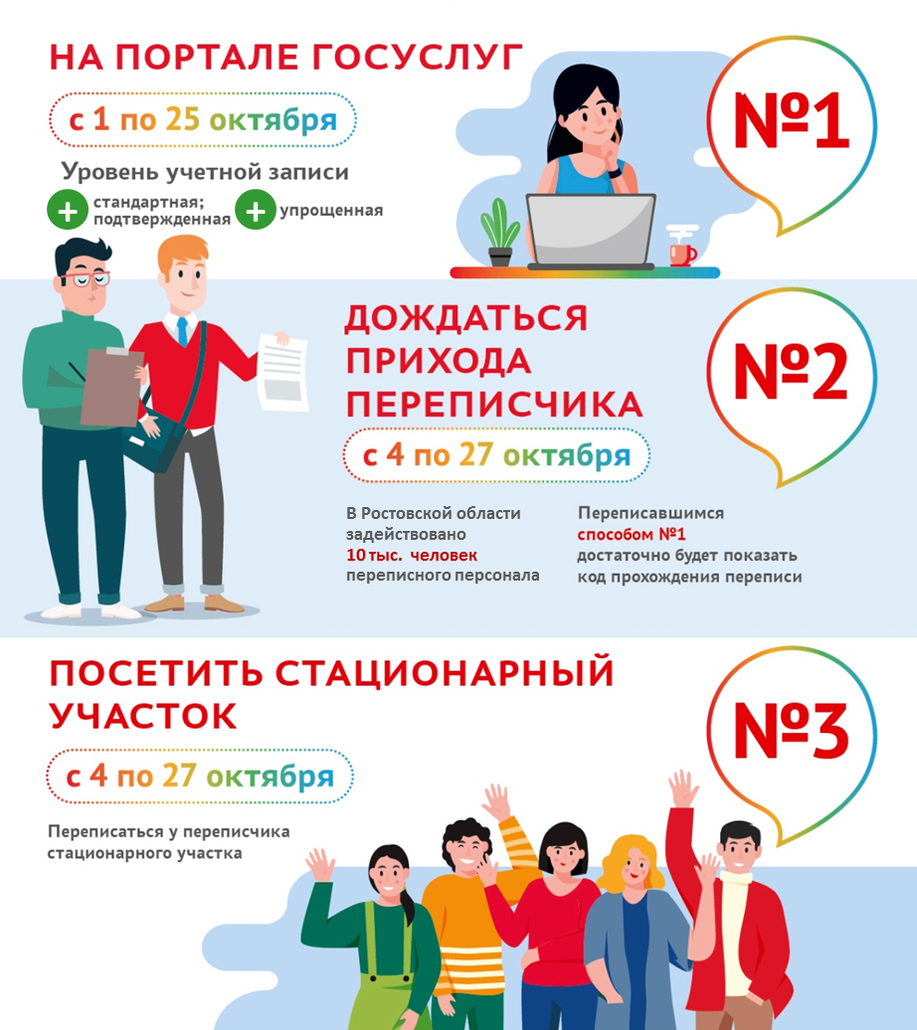
С 1 марта жители России будут пользоваться порталом Gosuslugi.ru и сайтами органов власти даже при нулевом и отрицательном балансе.
как можно переписаться

Slide 8
как узнать переписчика?
Каждый переписчик будет иметь документ — официальное удостоверение, которое он обязан предъявить вместе с паспортом, чтобы сверить имя и фотографию.
Переписчики будут одеты в накидку со светоотражающими элементами. На нее будет наноситься логотип ВПН-2020. Для работы в темное время суток у них будет специальный фонарь. Переписчикам будет выдаваться сумка-портфель для хранения и переноски бумаг, планшета и других вещей. А также переписчика можно будет узнать по шарфу с логотипом ВПН-2020. Дополнительно вы всегда сможете получить подтверждение личности переписчика по контактным телефонам ближайшего переписного пункта или в органах государственной статистики.

Slide 9
Новации ВПН-2020
Акцент на участие в переписи через портал Госуслуги.ру
Использование планшетов переписным персоналом
Организация стационарных переписных пунктов, в том числе в помещениях многофункциональных центров оказания государственных и муниципальных услуг (МФЦ).

Slide 10
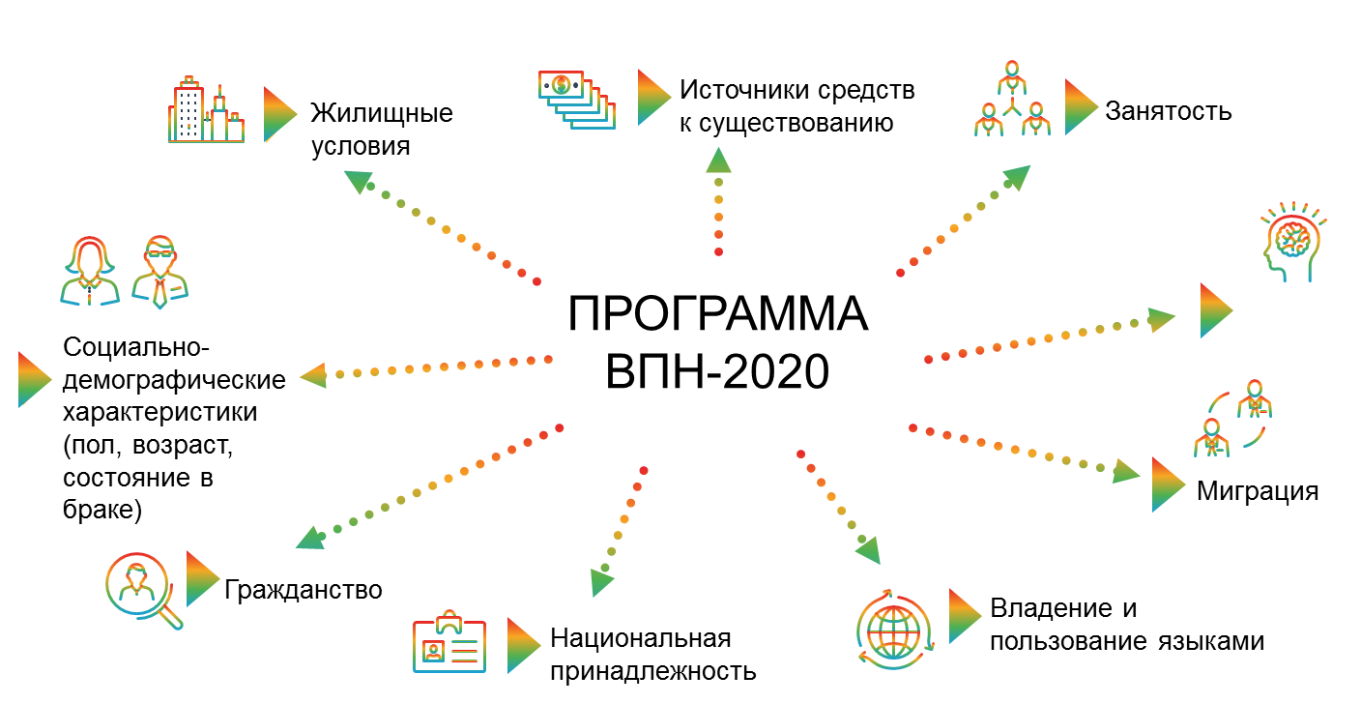
БЛОКИ ВОПРОСОВ
Образование

Slide 11
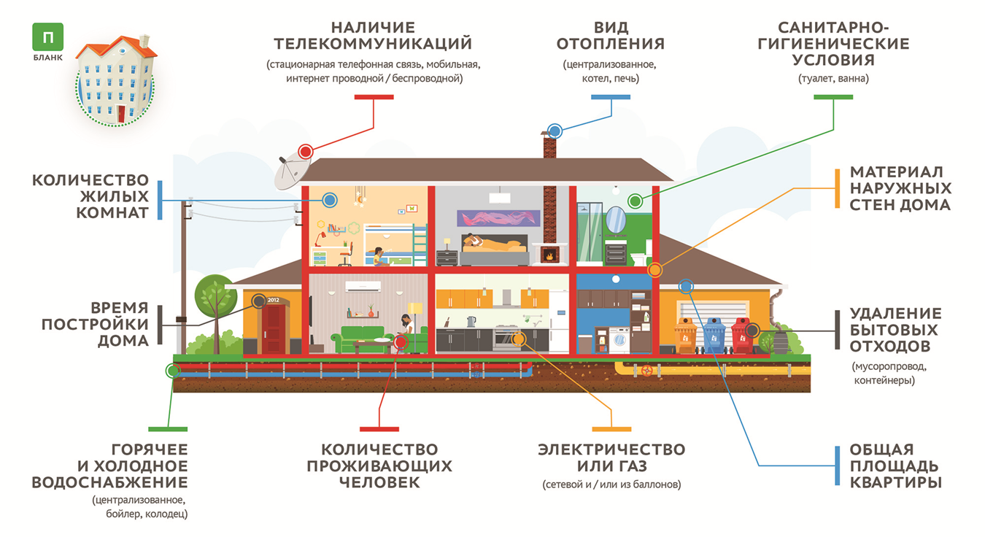
ПЕРЕПИСЬ ЖИЛИЩНЫХ УСЛОВИЙ
о чем будут спрашивать

Slide 12
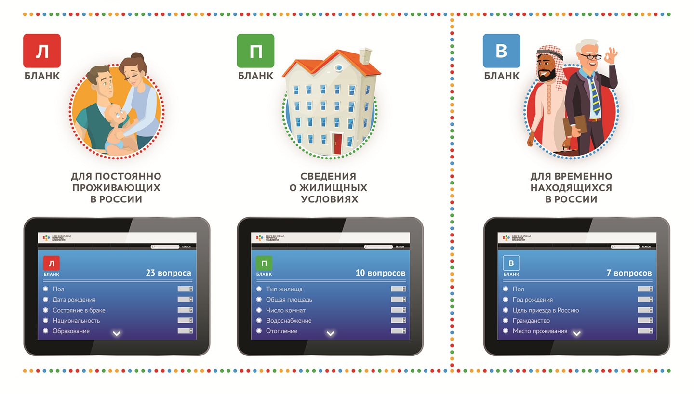
ПЕРЕПИСНЫЕ ЛИСТЫ

Slide 13
БЕЗОПАСНОСТЬ И АНОНИМНОСТЬ
Участие в переписи – добровольное
Персональные данные не требуются, переписные листы обезличены
Переписные листы заполняются со слов опрашиваемых, не требуется никаких документов
Размер дохода – не интересует
Работодатель – не интересует
Собственность на жилье – не интересует
Конфиденциальность полученной информации гарантируется.

Slide 14
ЛОГОТИП
ИДЕЯ ЛОГОТИПА
– Логотип отражает общенациональный масштаб переписи, транслирует идею о единстве российского народа
– Силуэты четырех людей, держащихся за руки. Это классический символ семьи, где есть отец, мать, сын и дочь
– Линия, продолжающая знак логотипа, символизирует границу страны, связь людей между собой и путь, по которому они идут.
СЛОГАН
СОЗДАЕМ БУДУЩЕЕ!
Перепись – уникальный источник знаний о нашем обществе.
«Цифровой профиль».
Участие в переписи – простой, но важный вклад в создание будущего.

Slide 15
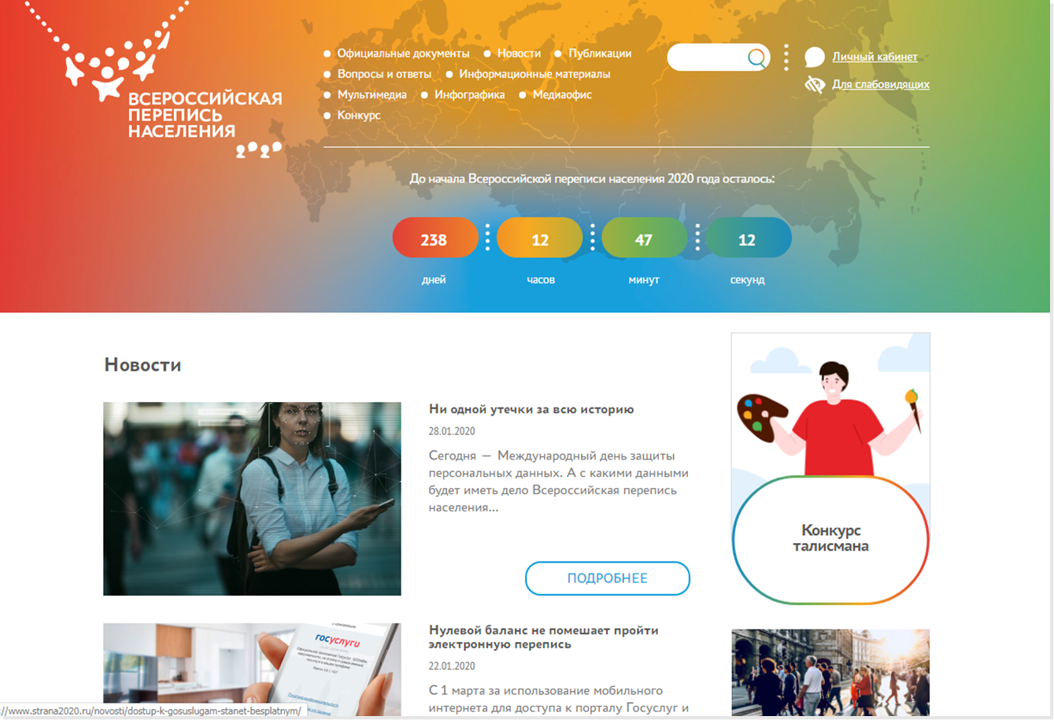
Запущен официальный сайт Всероссийской переписи населения 2020 года (ВПН-2020) www.strana2020.ru.

Slide 16
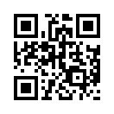
СПАСИБО ЗА ВНИМАНИЕ!
Ростовстат
http://rostov.gks.ru/
https://www.facebook.com/Организация-Ростовстат-112572323424498
https://vk.com/rostovstat_161
https://www.instagram.com/rostovstat/

